Slide 1

SENAI

Slide 2


SENAI
Banco de Dados
Documentação da Estrutura
de um Banco de Dados
por Meio de Dicionário de Dados

Slide 3
SENAI
Normalização da Estrutura em DB
Objetivos:
Compreender o conceito de dicionário de dados.
Entender a importância do dicionário de dados na documentação de um banco de dados.
Aprender como criar um dicionário de dados para um banco de dados relacional.
Explorar exemplos práticos de dicionário de dados.

Slide 4
SENAI
Normalização da Estrutura em DB
Introdução ao Dicionário de Dados
O dicionário de dados é um repositório centralizado que contém informações detalhadas sobre os dados em um banco de dados. Ele documenta a estrutura, os tipos de dados, as restrições e as relações entre os elementos do banco de dados.

Slide 5
SENAI
Normalização da Estrutura em DB
Introdução ao Dicionário de Dados
O objetivo principal do dicionário de dados é garantir que todos os envolvidos no projeto (desenvolvedores, administradores de banco de dados, analistas de sistemas, etc.) compreendam claramente a organização e as regras dos dados.

Slide 6
SENAI
Normalização da Estrutura em DB
Funções do Dicionário de Dados:
Organização e Descrição dos Dados: Identifica as tabelas, colunas, tipos de dados e suas descrições.
Facilidade de Manutenção: Ajuda na manutenção do banco de dados, uma vez que qualquer alteração pode ser facilmente documentada.
Facilidade de Acesso: Serve como um guia para desenvolvedores, analistas e outros profissionais que interagem com o banco de dados.

Slide 7
SENAI
Normalização da Estrutura em DB
Funções do Dicionário de Dados:
Auditoria e Conformidade: Auxilia na verificação da conformidade com padrões e regras de governança de dados.

Slide 8
SENAI
Normalização da Estrutura em DB
2. Estrutura Básica de um Dicionário de Dados
Um dicionário de dados tipicamente contém as seguintes informações para cada objeto de dados (como uma tabela ou coluna):
Nome da Tabela: Nome único da tabela no banco de dados.
Descrição da Tabela: Explicação do propósito ou uso da tabela.
Nome da Coluna: Nome da coluna que compõe a tabela.

Slide 9
SENAI
Normalização da Estrutura em DB
2. Estrutura Básica de um Dicionário de Dados
Um dicionário de dados tipicamente contém as seguintes informações para cada objeto de dados (como uma tabela ou coluna):
Tipo de Dado: Tipo de dado armazenado na coluna (por exemplo, INT, VARCHAR, DATE).
Tamanho da Coluna: O tamanho máximo de dados permitido para uma coluna, caso se aplique.

Slide 10
SENAI
Normalização da Estrutura em DB
2. Estrutura Básica de um Dicionário de Dados
Um dicionário de dados tipicamente contém as seguintes informações para cada objeto de dados (como uma tabela ou coluna):
Descrição da Coluna: Explicação sobre o que a coluna representa
Restrições e Regras de Integridade: Restrições, como chaves primárias, chaves estrangeiras, valores nulos ou não nulos, valores únicos, entre outras.

Slide 11
SENAI
Normalização da Estrutura em DB
2. Estrutura Básica de um Dicionário de Dados
Um dicionário de dados tipicamente contém as seguintes informações para cada objeto de dados (como uma tabela ou coluna):
Valor Padrão: Valor padrão atribuído à coluna (se houver).
Relacionamentos: Descrição de como a coluna se relaciona com outras tabelas ou colunas.

Slide 12
SENAI
Normalização da Estrutura em DB
3. Exemplo Prático de Dicionário de Dados
Imaginemos um banco de dados para uma loja de e-commerce, que possui as seguintes tabelas principais:
Clientes
Produtos
Pedidos

Slide 13
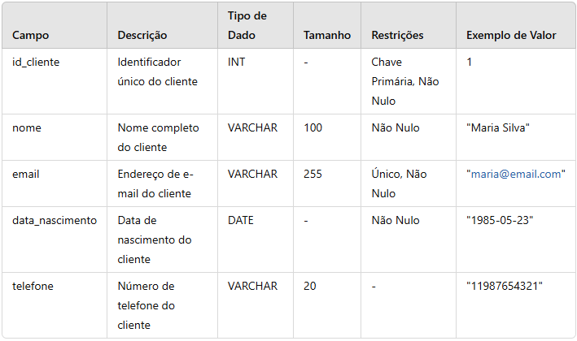
SENAI
Normalização da Estrutura em DB
Tabela 1: Clientes

Slide 14
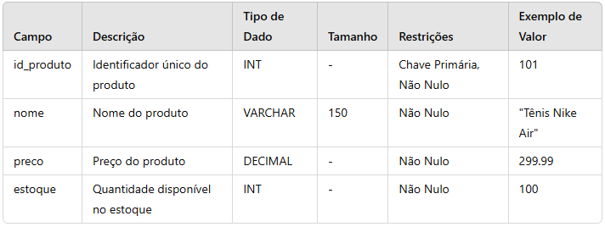
SENAI
Normalização da Estrutura em DB
Tabela 2: Produtos

Slide 15
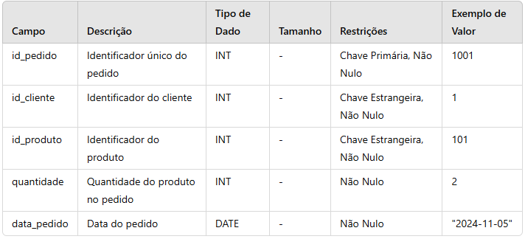
SENAI
Normalização da Estrutura em DB
Tabela 3: Pedidos

Slide 16
SENAI
Normalização da Estrutura em DB
4. Benefícios do Uso de Dicionário de Dados
Aumento da Eficiência no Desenvolvimento: Desenvolvedores e analistas podem rapidamente entender a estrutura de dados e como as tabelas e campos estão relacionados.
Redução de Erros: Ao ter um documento claro sobre os dados, as
chances de erro na manipulação e consulta dos dados são
reduzidas.

Slide 17
SENAI
Normalização da Estrutura em DB
4. Benefícios do Uso de Dicionário de Dados
Facilidade de Alterações: Quando há mudanças nas tabelas ou na estrutura de dados, o dicionário de dados pode ser atualizado, proporcionando uma referência clara e consistente.
Comunicação Melhorada: Em equipes multidisciplinares, o dicionário de dados serve como uma linguagem comum entre desenvolvedores, analistas e outras partes envolvidas.

Slide 18
SENAI
Normalização da Estrutura em DB
5. Ferramentas para Criar um Dicionário de Dados
Embora o dicionário de dados possa ser criado manualmente usando planilhas ou documentos de texto, existem ferramentas especializadas para gerar e manter o dicionário de dados de forma automatizada, como:
MySQL Workbench (para MySQL)
SQL Server Management Studio (SSMS) (para SQL Server)
Oracle SQL Developer (para Oracle)
DBeaver (ferramenta de código aberto para múltiplos bancos de dados)

Slide 19
SENAI
Normalização da Estrutura em DB
5. Ferramentas para Criar um Dicionário de Dados
Embora o dicionário de dados possa ser criado manualmente usando planilhas ou documentos de texto, existem ferramentas especializadas para gerar e manter o dicionário de dados de forma automatizada, como:
ER/Studio (ferramenta profissional para modelagem de dados)
DbSchema (ferramenta visual para bancos de dados)
Essas ferramentas podem gerar diagramas ER (Entidade-Relacionamento) e permitir que você exporte a documentação diretamente para formatos como PDF ou HTML.

Slide 20
SENAI
Normalização da Estrutura em DB
6. Conclusão
A documentação da estrutura de um banco de dados por meio de um dicionário de dados é uma prática essencial para garantir a clareza e a consistência no desenvolvimento e manutenção de sistemas. Um bom dicionário de dados não só facilita o trabalho de quem interage com o banco, mas também melhora a governança e a qualidade dos dados. Ele proporciona uma referência clara sobre o que cada dado significa, como ele é armazenado e como se relaciona com outros dados no banco.

Slide 21
SENAI
Normalização da Estrutura em DB
Código SQL para gerar a bibliotéca
SELECT
S.name as 'Schema',
T.name as Tabela,
C.name as Coluna,
TY.name as Tipo,
C.max_length as 'Tamanho Máximo', -- Tamanho em bytes, para
nvarchar normalmente se divide este valor por 2
C.precision as 'Precisão', -- Para tipos numeric e decimal (tamanho)
C.scale as 'Escala' -- Para tipos numeric e decimal (números após a
virgula)

Slide 22
SENAI
Normalização da Estrutura em DB
Código SQL para gerar a bibliotéca
FROM sys.columns C
INNER JOIN sys.tables T
ON T.object_id = C.object_id
INNER JOIN sys.types TY
ON TY.user_type_id = C.user_type_id
LEFT JOIN sys.schemas S
on T.schema_id = S.schema_id
ORDER BY T.name, C.name

Slide 23

SENAI

